Slide 1


Slide 2

O que é ?
É um framework de código aberto que é utilizada para processar grandes conjuntos de dados e aprendizado de máquina de forma distribuída e paralela;
Mais veloz que o Apache Hadoop.

Slide 3






O quem usa o ?

Slide 4
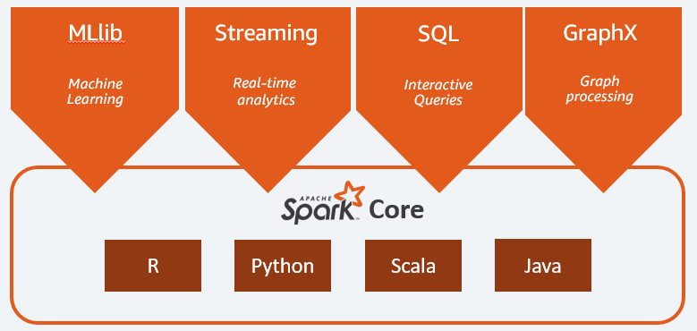
Exemplo de uso:
Permite diferentes tipo de computação;
Contém diversos componentes integrados.

Slide 5
Concorrentes:
Apache Hadoop;
Hive;
Kafka;
Mahout.

